Slide 1
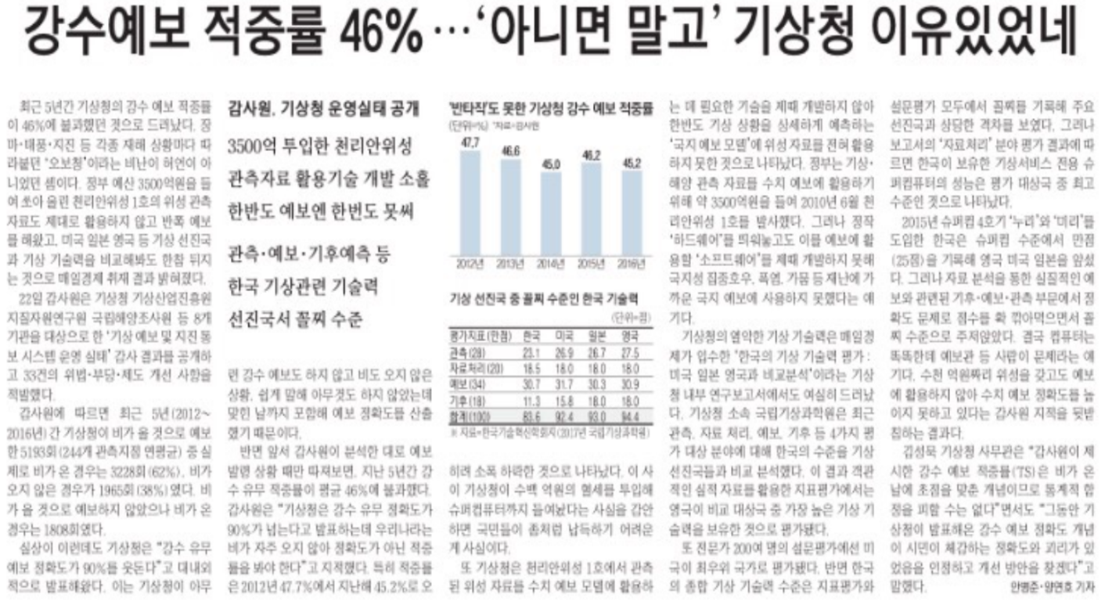
개발 동기
안병준, 양연호 기자 ‘강수예보 적중률 46%…`아니면 말고` 기상청 이유있었네’ 매일 경제 2017-08-23 https://www.mk.co.kr/news/society/view/2017/08/563052/

Slide 2
Rain?
기상청에서 제공하는 61개의 기상 요소로 구성된 과거 데이터(2010~2019)를 수집 및 가공 후 랜덤 포레스트 (Random Forest)를 이용하여 훈련 및 검증 과정을 통해 가장 높은 적중률을 보이는 최종 훈련 모델을 도출하고자 한다.

Slide 3
흐름도
시
작
기
후
데
이
터
수
집
일
별
기
후
데
이
터
기
후
데
이
터
가
공
전
처
리
데
이
터
랜
덤
포
레
스
트
T
O
P
적
중
률
최
종
훈
련
모
델
Y
E
S
NO

Slide 4
흐름도
시작
랜덤 포레스트
기후 데이터 수집
NO
일별 기후 데이터
Top(적중률)
YES
기후 데이터 가공
최종 훈련 모델
전처리 데이터

